Slide 1
Экзаменационный стресс: способы совладания. Рекомендации психолога
Гусова Залина Хаджимуратовна
старший методист МАУДО «Центр дополнительного образования города Владикавказа» структурное подразделение «Центр психолого педагогической, медицинской и социальной помощи. Центр диагностики и консультирования «Доверие», педагог-психолог высшей квалификационной категории

Slide 2
Стресс - (от англ. stress — давление, напряжение) представляет собой состояние чрезмерно сильного и длительного психологического напряжения, которое возникает у человека, когда его нервная система получает эмоциональную перегрузку.

Slide 3
Признаки стрессового напряжения:
Трудности сосредоточения, ухудшение памяти, внимания, мысли часто «улетучиваются»;
Слишком часто возникает чувство усталости, появляются боли (голова, спина, область желудка);
Повышенная возбудимость и раздражительность, появление агрессивности, конфликтности, проявление нетерпеливости, нервозности;
Резкие перепады настроения, негативные эмоциональные реакции (страх, разъяренность, слезы), потеря чувства юмора, появление чувства душевного опустошения;
Постоянное ощущение недоедания либо потеря аппетита (вообще потерян вкус к еде);
Невозможность закончить начатое занятие, снижение работоспособности, неорганизованность

Slide 4
Причина экзаменационного стресса
1
интенсивная умственная деятельность
2
нарушения режима сна и отдыха
3
отрицательные переживания;
4
нагрузка на одни и те же мышцы и органы.

Slide 5
Провокаторы стресса
Давление со стороны учителей и родителей
Недостаток информации о процедуре экзамена, отсутствие возможности получить поддержку взрослых, повышенный уровень тревоги учащихся на экзамене.
Недостаточный объем знаний, неспособность гибко оперировать системой учебных тем и понятий предмета.
Отсутствие четкой стратегии деятельности, трудности, связанные со спецификой фиксирования ответов, трудности, связанные с критериями оценки и оценивания

Slide 6
давление со стороны сверстников учителей и родителей
запугивания
Возложение ожиданий
нервная атмосфера
Давление окружающих

Slide 7
Что делать учащемуся?
Необходимо тренировать стрессоустойчивость; попробуйте специальные упражнения на расслабление, например, глубокое ритмичное дыхание
Также со стрессом помогают справляться медитация, йога, любые физические упражнения или приятное времяпровождение – поход в кино с друзьями, прогулка на природе, просмотр любимого сериала (лучше комедию), потанцевать, принять душ, поиграть с животным, послушать музыку
Учиться противостоять стрессу:
Каждый раз, когда сталкиваетесь с запугиваниями или агрессивными напоминаниями о важности экзамена, говорите себе, что эти слова отражают тревоги самого говорящего, но не имеют отношения к вам!

Slide 8
Что делать родителю?
Прежде всего, нужно успокоится самому:
реализм и здравый смысл мобилизуют, станьте их носителями. Энергия психики должна быть направлена только на дело
Спокойная, деловая атмосфера дома, - тон обсуждения предстоящих испытаний — все это ребенок «принесет» с собой на экзамен
Нет сильным негативным эмоциям: страха, ненависти, тревоги, чувства вины и стыда
Ни один экзамен не может сломать человеку жизнь. Даже если его не сдадут вовсе, в самом крайнем случае можно пересдать на следующий год.

Slide 9
Как справиться со стрессом?
Переключение. Начинайте думать о чем-нибудь для вас актуальном, полезном, приятном.
Сравнение. Сравните своё состояние с состоянием и положением других людей.
Накопление радости. Вспомните события, вызывающие у вас даже маленькую радость.
Мобилизация юмора. Смех - противодействует стрессу.
Интеллектуальная переработка. «Нет худа без добра».
Разрядка (физическая работа, игра, любимые занятия).
Быстрое общее мышечное расслабление (релаксация).
Следует помнить, что истинной причиной стресса являются не люди, не разочарования, не ошибки, а то как вы к этому относитесь.

Slide 10
Упражнения на снятие эмоционального напряжения:
- Сожмите пальцы в кулак с загнутым внутрь большим пальцем. Делая выдох спокойно, не торопясь, сжимайте с усилием кулак.
Затем, ослабляя сжатие кулака, сделайте вдох. Повторите 5 раз. Теперь попробуйте выполнить это упражнение с закрытыми глазами, что удваивает эффект.
-Слегка помассируйте кончик мизинца.
-Дыхание по схеме 4-7-8
-Диафрагмальное дыхание

Slide 11
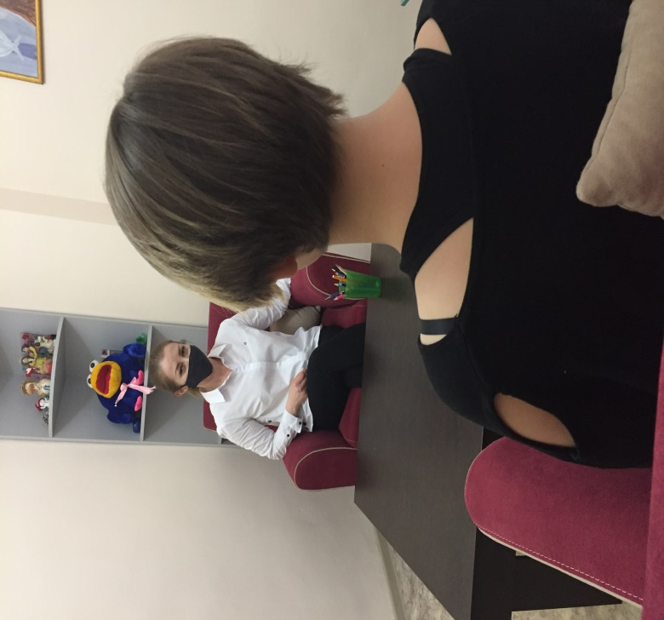
МАУДО «Центр дополнительного образования города Владикавказа» структурное подразделение «Центр психолого педагогической, медицинской и социальной помощи. Центр диагностики и консультирования «Доверие»
НАШИ КОНТАКТЫ:
362048, РСО-Алания, г. Владикавказ,
пр. Генерала Доватора, д. 43, к.1
Тел: +7(8672) 529768 (руководитель), +7(8672)525670
Центр «Доверие» предлагает психологическую поддержку старшеклассников и их родителей на этапе ГИА:
-диагностика уровня стресса,
тревожности, эмоционально-психической
устойчивости учащихся и родителей;
-индивидуальное консультирование;
групповые занятия, тренинги для
учащихся и родителей

Slide 12
совместное детско-родительское консультирование
тренинги для старшеклассников и родителей

Slide 13
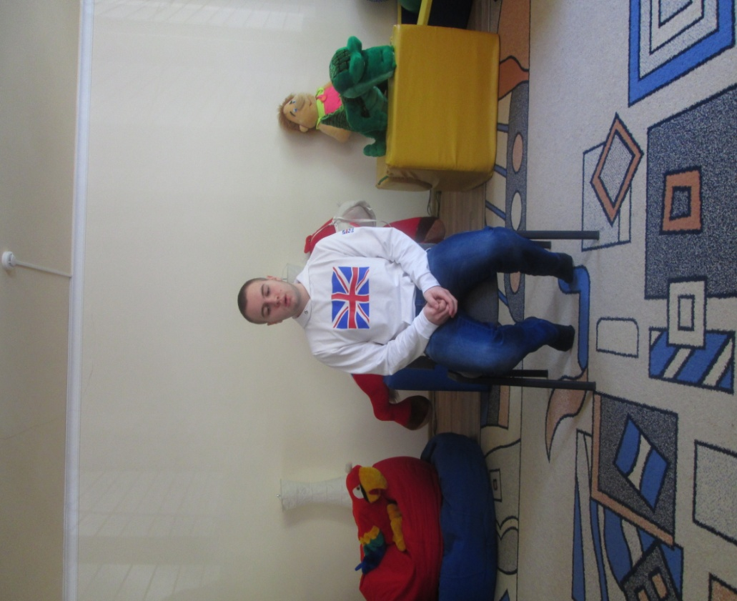
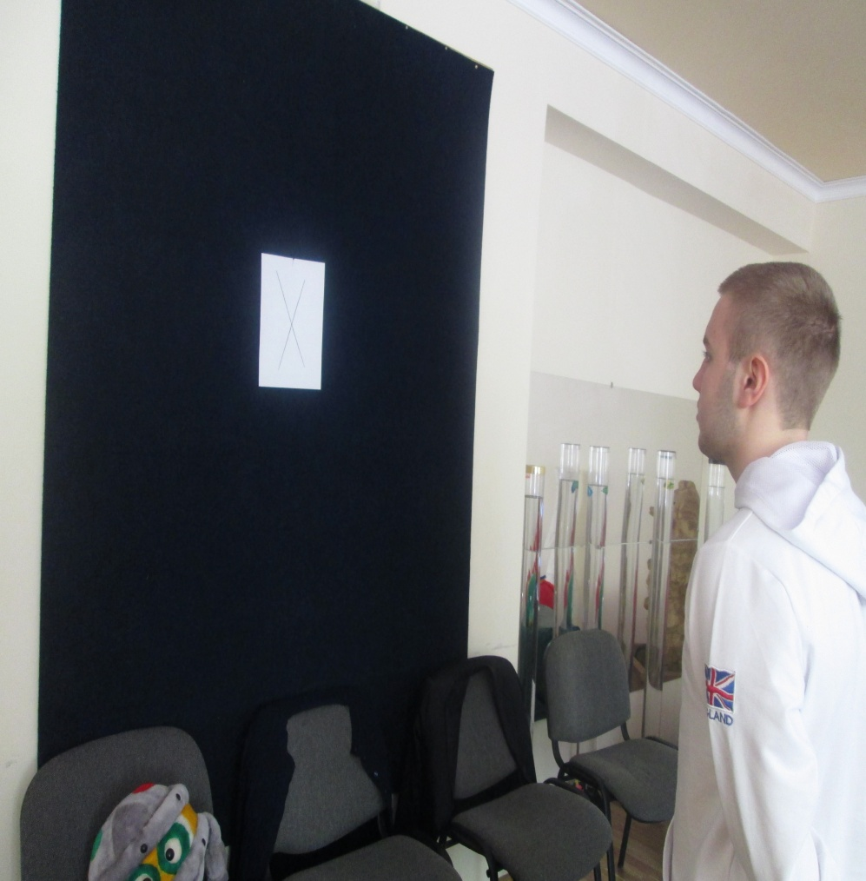
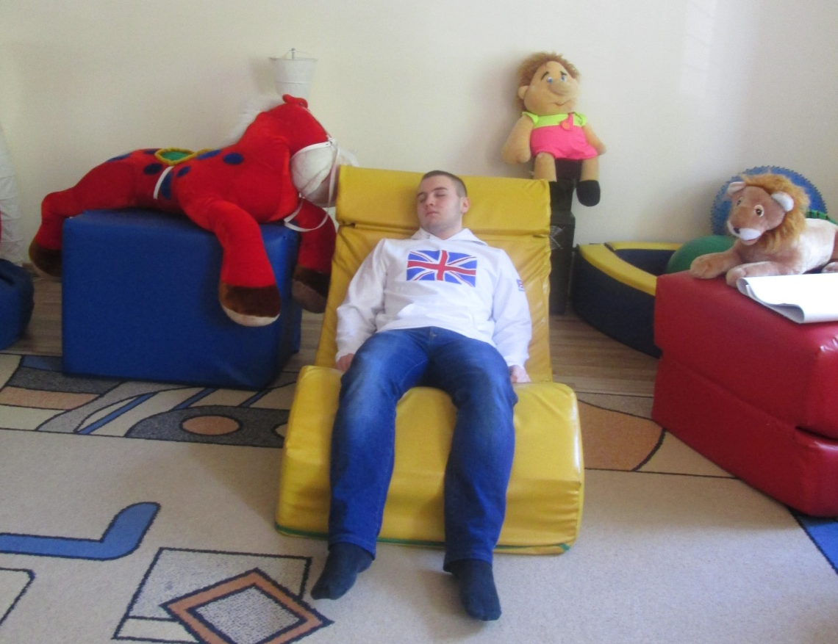
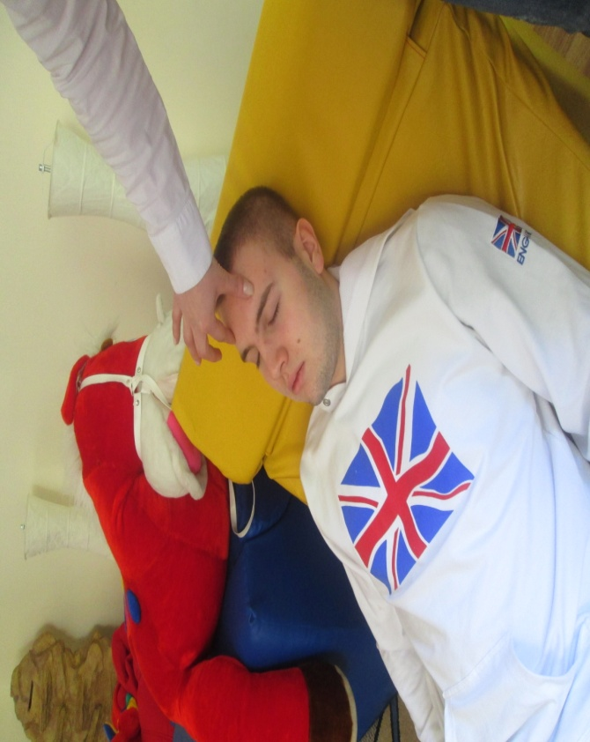
Индивидуальное психологическое сопровождение
Дыхательные техники
Гимнастика мозга
Релаксация
Самомассаж

Slide 14
СОВЕТЫ ПСИХОЛОГА
1 Помните, что лёгкое волнение перед экзаменом – это вполне естественное и даже необходимое состояние.
2. Готовясь к экзамену, настраивайтесь на успех, подкрепляйте свою уверенность в собственных силах, говоря себе: «Всё хорошо, у меня всё получится, я всё вспомню».
3. Избегайте паники. Нервничать перед экзаменом — это естественно, но впадать в панику непродуктивно, так как вы не сможете мыслить ясно.
4. Самый быстрый и наиболее эффективный способ преодоления ощущения стресса и паники — это закрыть глаза и сделать несколько медленных, глубоких вдохов.
5. Правильно настроить себя помогает аутогенная тренировка.
6. Не держите всё в себе. Ища поддержки у друзей и родственников и делясь с ними своими проблемами, вы тем самым значительно снижаете свою тревогу перед предстоящим экзаменом.
7. Поверьте в себя! Вы бы не смогли обучаться в этом классе и успешно окончить школу, если бы у вас не было на то способностей.

Slide 16
«Эмоции - это ветер, который надувает паруса.
Он может привести корабль в движение, а может потопить его».
Вольтер
Благодарим за внимание!

